Slide 1
Mansour AGAEV
Projet Book-Store
2025

Slide 2
SOMMAIRE
• Introduction & Contexte
• Maquette Figma
• Stack technique
• Architecture
• Backend
• Frontend
• Fonctionnalités
• Sécurité
• Démonstration
• Améliorations futures
• Conclusion

Slide 3
Introduction & Contexte
• Projet de librairie en ligne moderne
• Objectif : permettre l’achat, la gestion de panier et de favoris, et l’authentification utilisateur
• Projet réalisé dans le cadre de ma formation

Slide 4
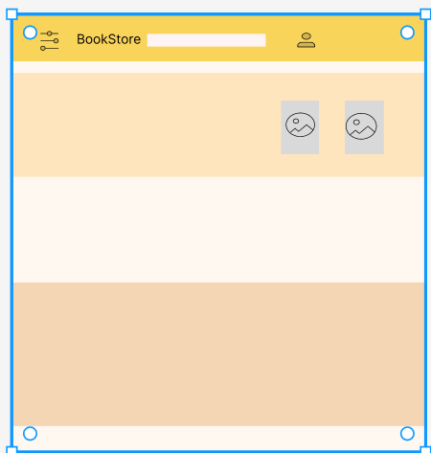
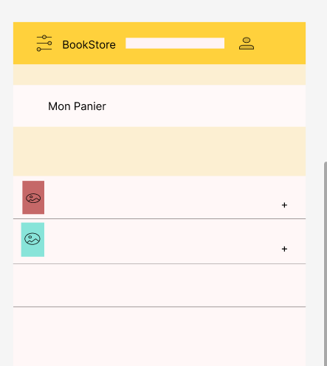
Création de la maquette sur Figma
• Réalisation d’une maquette interactive sur Figma

Slide 5
Choix des technologies
• Frontend : React.js, Context API, CSS
• Backend : Node.js, Express.js
• Base de données : MongoDB (NoSQL)
• Outils : Figma, VSCode, GitHub

Slide 6
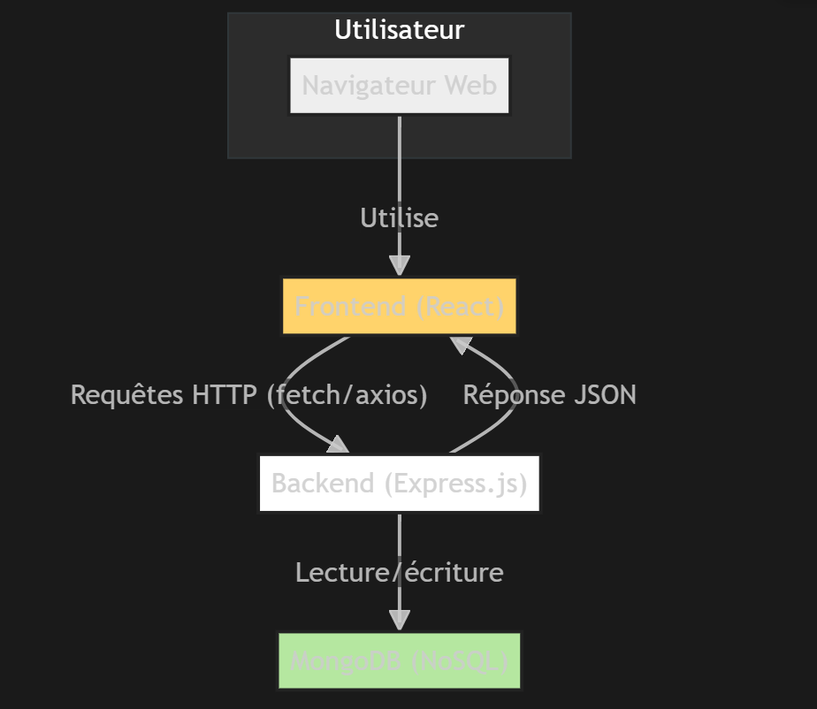
Architecture générale
Architecture MERN (MongoDB, Express, React, Node)
Séparation claire frontend / backend
Communication via API REST

Slide 7
Modélisation des données
• Modèle Book : titre, auteur, prix, image
• Modèle User : email, mot de passe (hashé)
• Utilisation de Mongoose pour la gestion des schémas

Slide 8
Backend – Node.js & Express
• Création d’un serveur Express
• Routes CRUD pour les livres
• Routes d’authentification : signup, login

Slide 9
Frontend – React
• Pages principales : Accueil, Connexion, Inscription, Panier, Favoris, Profil
• Utilisation de React Router pour la navigation

Slide 10
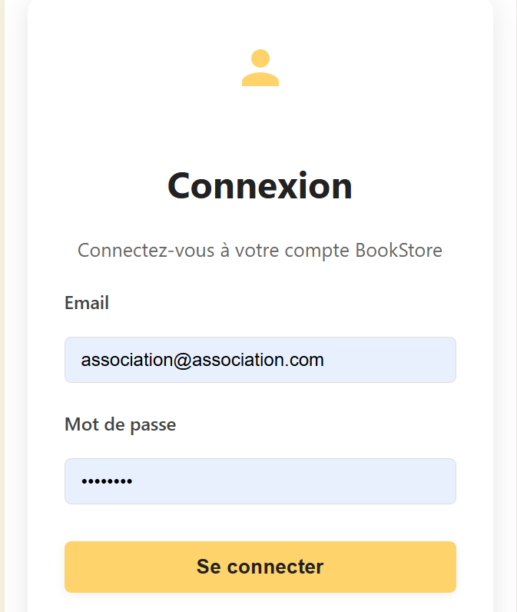
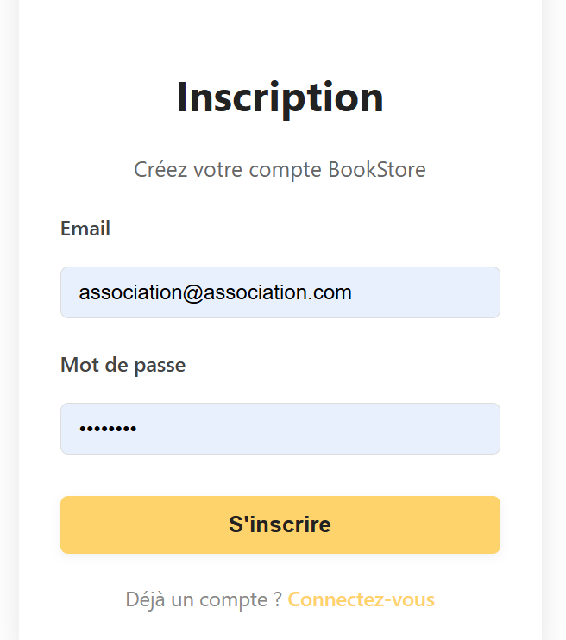
Authentification
• Formulaires stylés pour login/signup
• Stockage du token JWT dans le localStorage
• Affichage conditionnel selon l’état de connexion

Slide 11
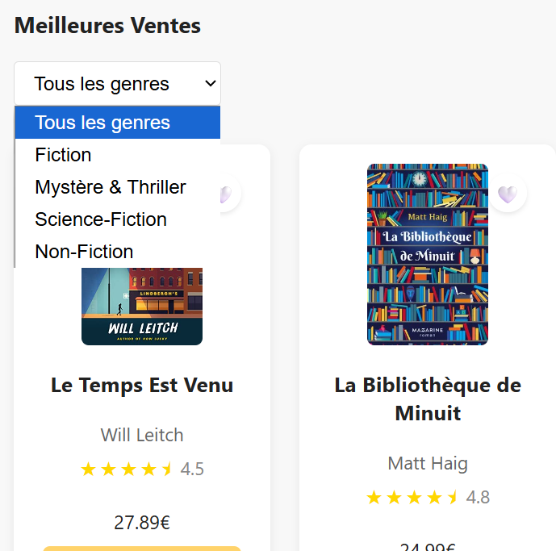
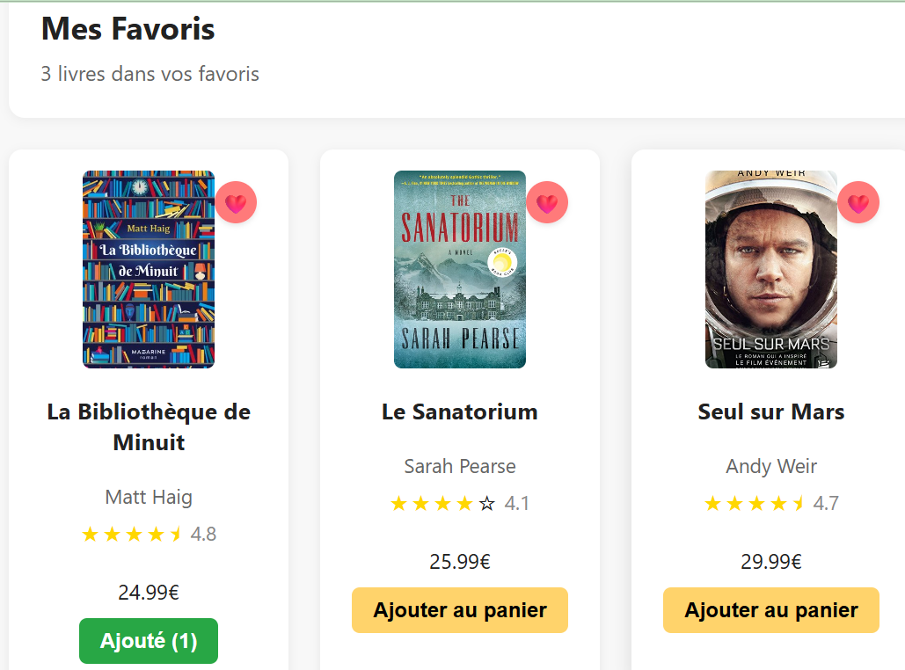
Fonctionnalités principales
• Recherche de livres par titre/auteur
• Filtrage par genre
• Ajout au panier et aux favoris

Slide 12
Fonctionnalités avancées
• Authentification sécurisée
• Gestion du profil utilisateur
• Déconnexion via menu utilisateur

Slide 13
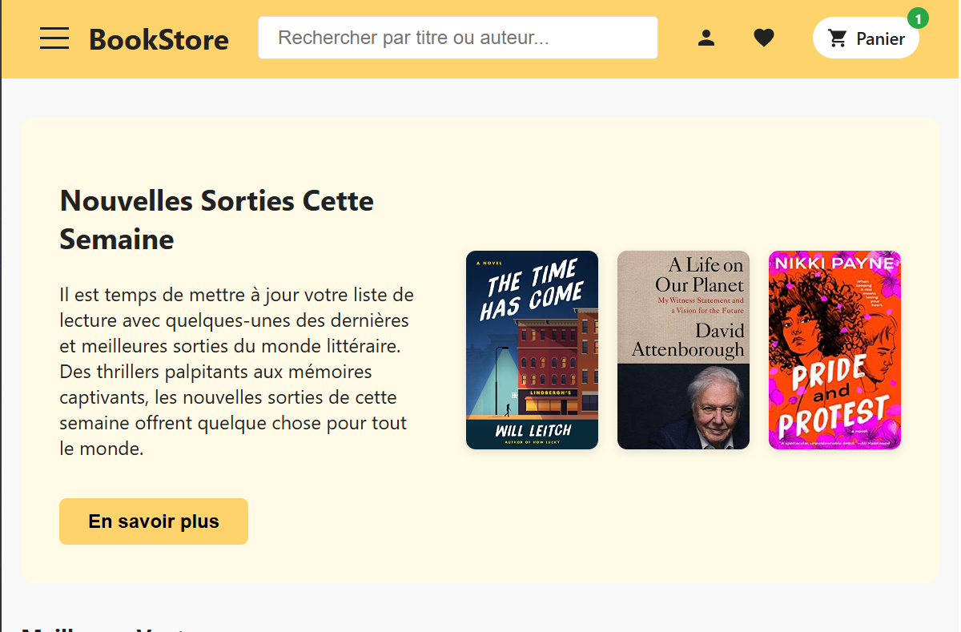
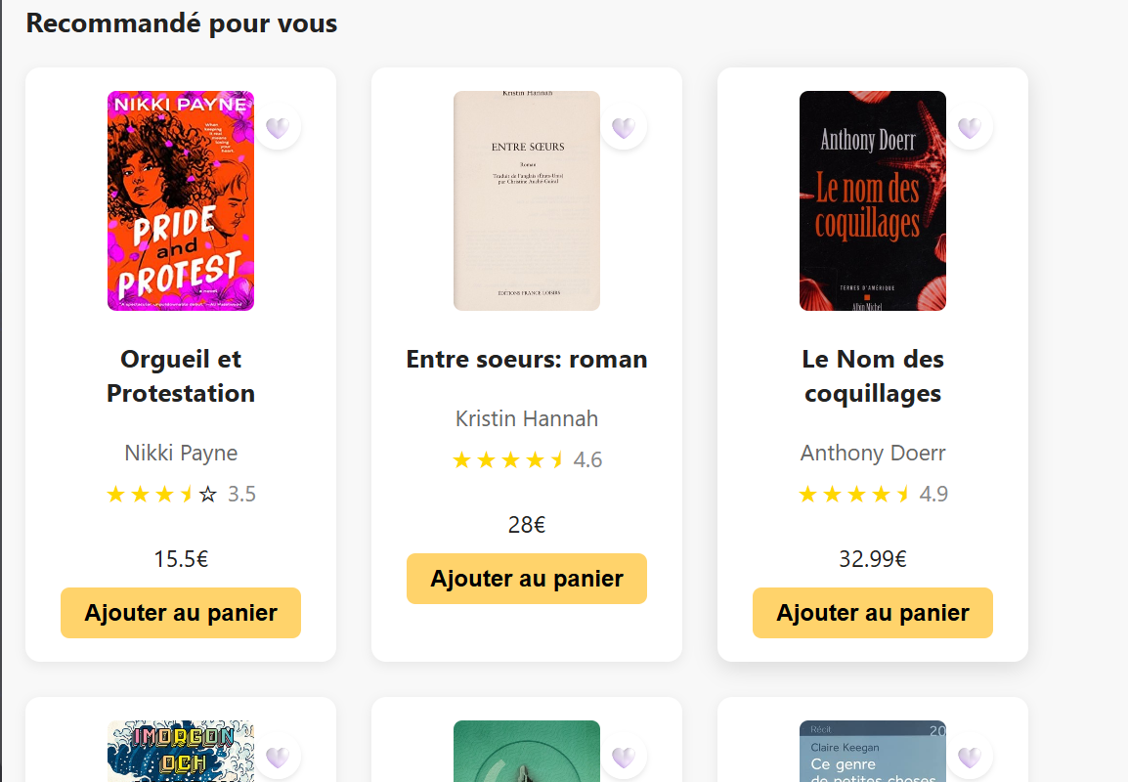
Démonstration – Accueil

Slide 14
Améliorations futures
• Paiement en ligne (Stripe, PayPal)
• Espace administrateur (CRUD complet)
• Persistance des paniers/favoris

Slide 15
CONCLUSION

